Slide 1
Team RED
Task 1
Software Engineering and Design (BTX8081) 20/21
Berner Fachhochschule, Medizininformatik
Notes:
Hallo zusammen und herzlich willkommen zu unserer Präsentation

Slide 2

Hello!
Alcohol Addiction App
We are Team RED
Patient / Addiction
Argollo, Bertschinger, Kilchherr, Moser
Notes:
wir sind das Team Red und das Thema unseres Projekts ist die Patient-Addiction
Wir entwickeln eine App, um alkohol-abhängige Patienten in ihrer Therapie zu unterstützen, und deswegen haben wir die App ACADIA gennant (kurz für Alcohol Addiction App)

Slide 3
Ablauf
Research
Persona
Storyboards
Prototypes
Validation
Notes:
So wird unsere Präsentation ablaufen.
Wir werden zuerst die Recherchen zu unserem Thema durchgehen
Dann stellen wir unsere Persona vor
Danach zeigen wir Ihnen unsere Storyboards
und schließlich werden wir über den Validierungsprozess unseres Projekts sprechen

Slide 4
1.
Research
Main Features
Notes:
Um unsere Forschung zu präsentieren, übergebe ich das Wort an Sabine.

Slide 5
Ergebnisse
Was bedeutet Abhängigkeit
Klientel / Patienten
Therapieformen
Was soll die App nicht
Bedürfnisse

Slide 6
2.
Personas
4 Personas
Notes:
Um unsere Applikation auf die Bedürfnisse von Sucht-Patienten abzustimmen haben wir mit verschiedenen Persona gearbeitet, um mögliche Features abzuleiten

Slide 7
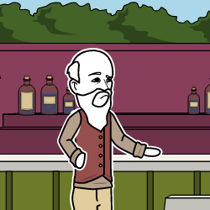
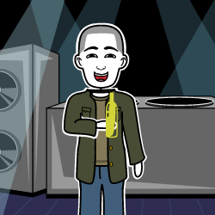
Klienten Personas
Fritz, 67
Pensionär, verheiratet
Kein Hobby, Ehefrau macht den Haushalt
Möchte auch ohne Alkohol schlafen können
Schlafmangel, Langeweile, fühlt sich unnütz
Peter, 23
Montageelektriker
Gesellig, feiert gerne Clique, viele Freunde
Möchte weniger Trinken und Konsum begrenzen
Trinkt häufig über den eigenen Durst, möchte aber nicht auf Feiern verzichten
Notes:
Fritz, 67 und pensioniert - Da die Arbeit sein Leben war, füllte er diese Leere mit Alkohol - Er möchte auch ohne Alkohol schlafen können
Peter, 23 - Montageelektriker, geht mit den Jungs oft ins Feierabendbier. Er will bei keinem Dorffest fehlen
- Möchte jedoch den Konsum zurückschrauben und nicht mehr über den eigenen Durst trinken Für beide könnte eine Applikation mit Instruktionen und einer Notfall-Funktion hilfreich sein

Slide 8
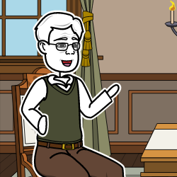
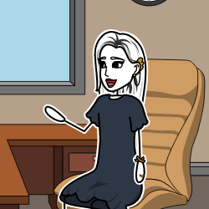
Therapeuten Personas
Kurt, 64
Therapeut in Gemeinschaftspraxis
Langjährige Erfahrung Diverse Klienten
Traditionell, möchte jedoch auch junge Patienten einbeziehen
Technologie, digitale Krankenakte ...
Helena, 27
frisch ausgebildet, Therapie & Coach
Digital-Native, alternative Therapie
Möchte auch ältere Klienten behandeln, Selbstständigkeit
Wenig Erfahrung, Jüngeres Klientel
Notes:
Kurt, 65 freut sich auf die baldige Pensionierung - Therapeut in Gemeinschaftspraxis mit Arzt und behandelt nur einzelne Sucht-Patienten - Möchte nicht viel ändern, Technologie ist für ihn schwierig Helena, 27, ist eine frisch ausgebildete Therapeutin
- Digital-Native, möchte aber auch ältere Patienten mit neuen Methoden behandeln - Möchte sich auf Sucht spezialisieren Hier besteht die Chance Kurt jüngeren Patienten ein Mittel zur Kontrolle zu geben, Welches diese Eigenständig nützen könnte Auch für Spezialisten sollte die Applikation unterstützend wirken können

Slide 9
3.
Storyboards
3 Storyboards
Notes:
André

Slide 10
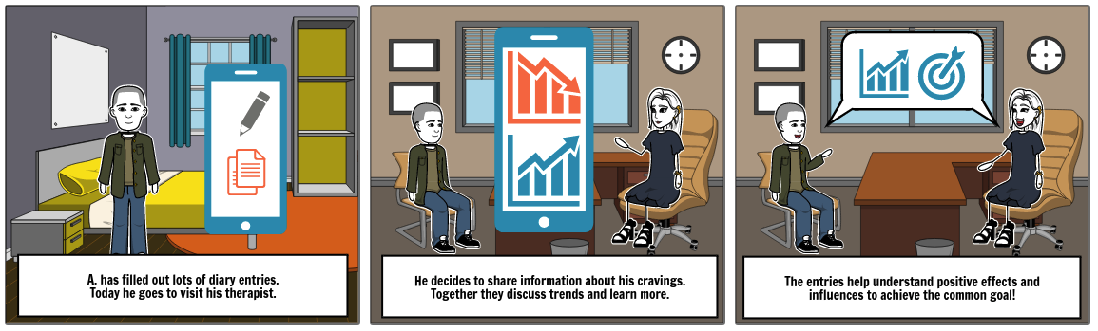
Tagebuch
Notes:
André
Unser erster Storybords ist das Tagebuch
Hier haben wir den Patienten, der bereits mehrere Einträge in das Tagebuch geschrieben hat, und heute wird der patient seinen Therapeuten besuchen.
Er entscheidet sich, diese Informationen mit seinem Therapeuten zu teilen.
Seine Einträge helfen dem Therapeuten, die Auswirkungen der Therapie zu verstehen, und können dazu verwendet werden, zu entscheiden, wie die Therapie weitergeht.

Slide 11
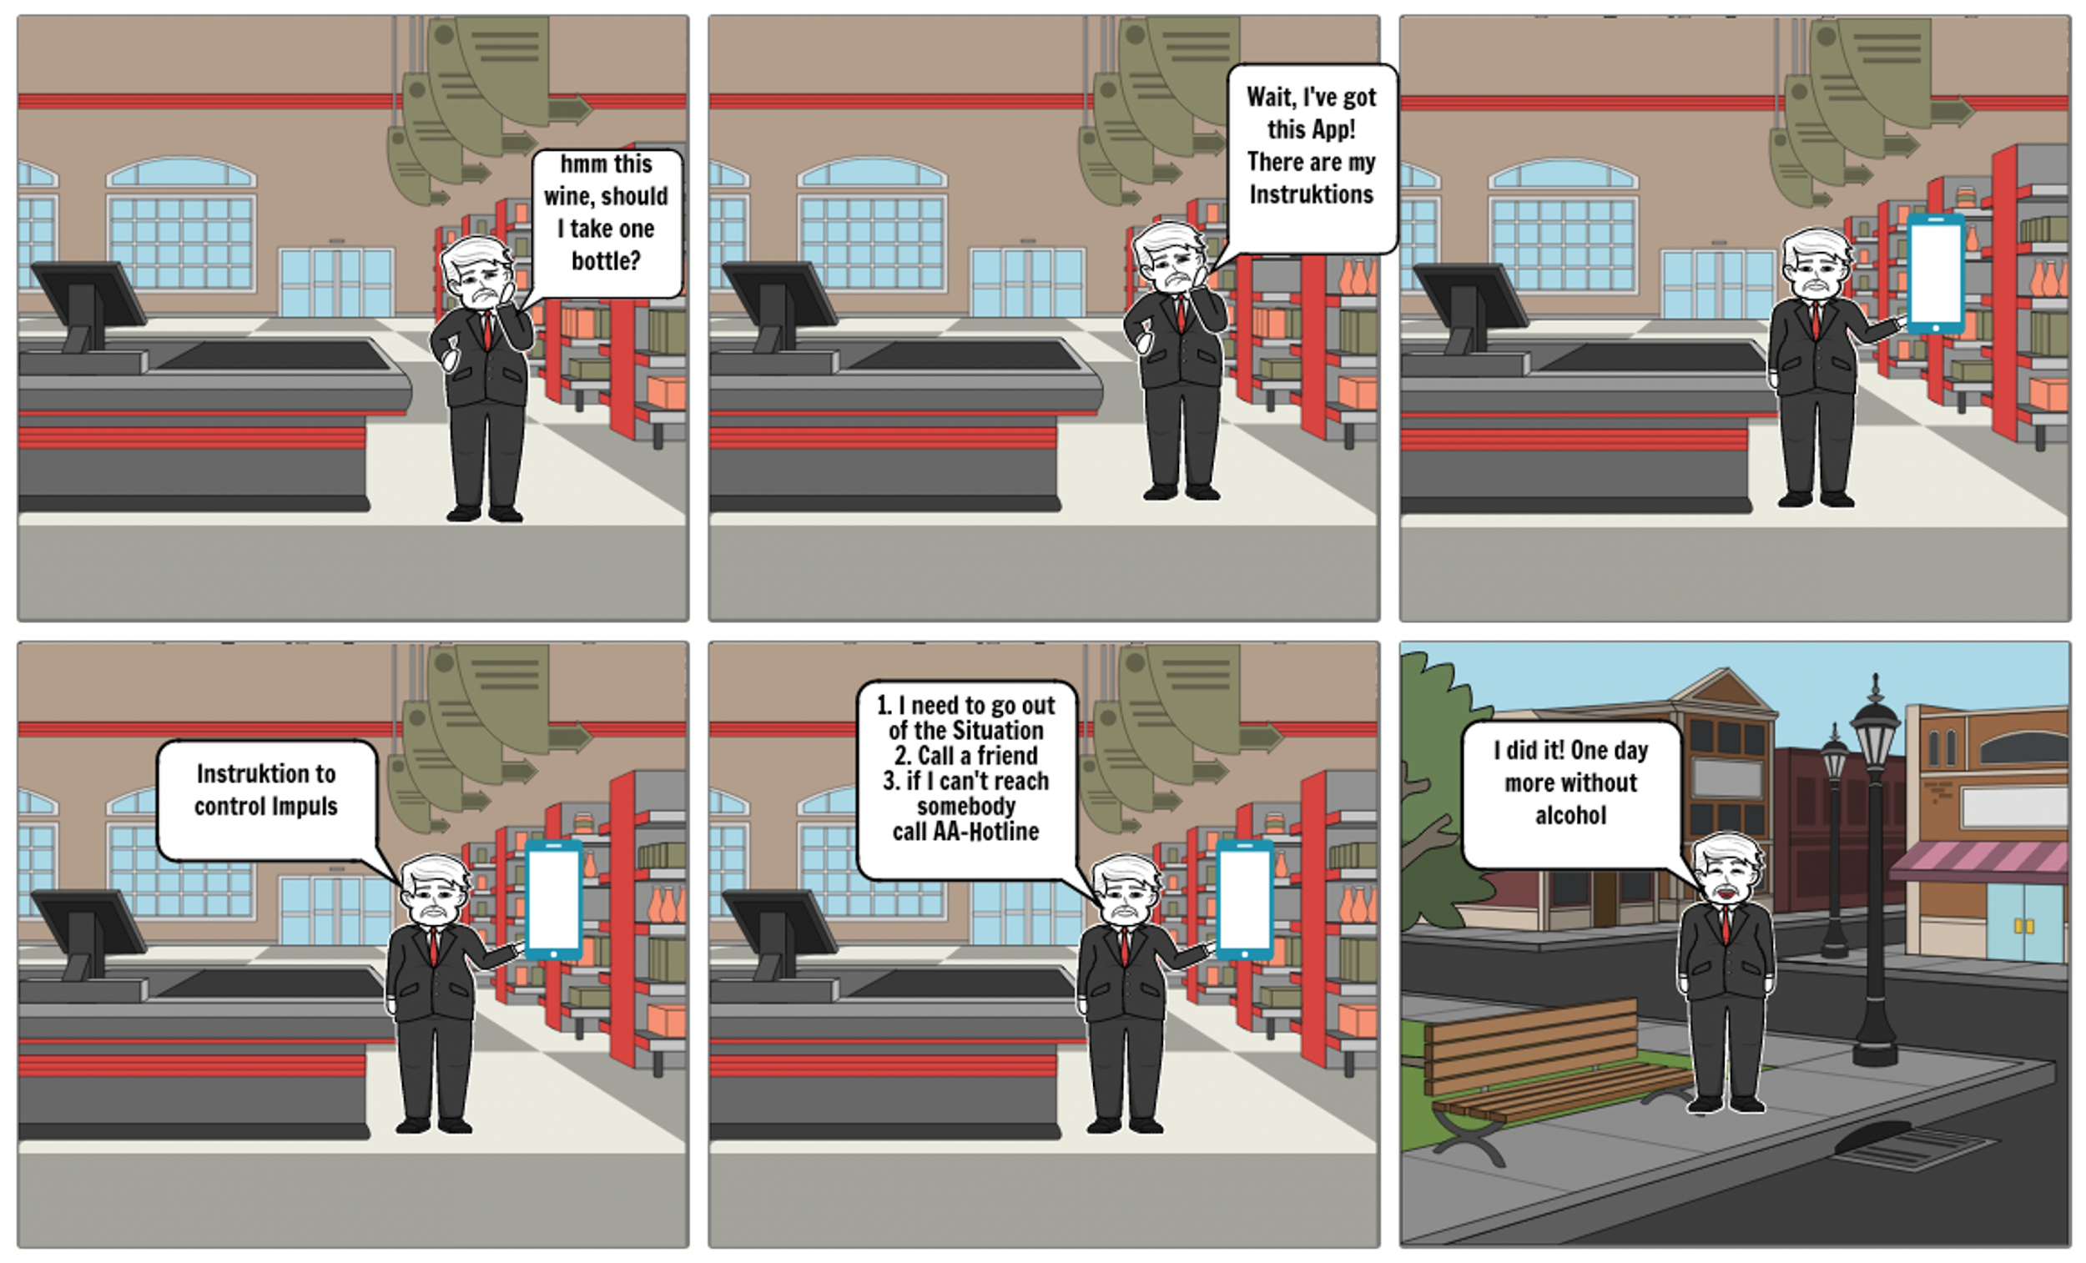
Instruktionen
Notes:
André:
Das nächste Storyboard zeigt, wie die Instruktionen-Funktion funktioniert.
Hier sehen wir einen Benutzer in einer Situation, in der er eine Flasche Wein kaufen möchte.
Obwohl er weiss, dass er keinen Alkohol konsumieren sollte, beeinflusst seine Sucht seine Entscheidungen.
Also benutzt er die App, um die Instruktionen seines Therapeuten zu konsultieren.
Nachdem er die Anweisungen gelesen hat, weiß er, dass er keinen Alkohol mehr kaufen sollte, und er verlässt den Laden, ohne den Wein zu kaufen.

Slide 12
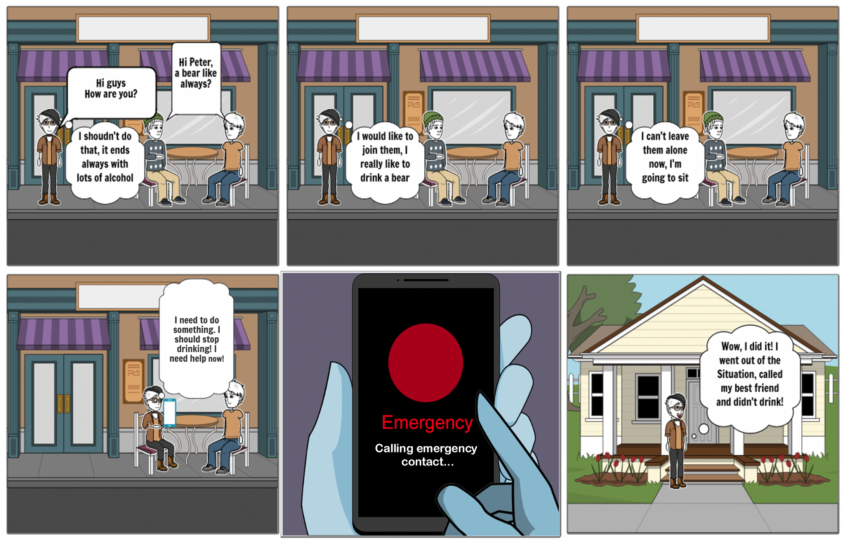
Notfallknopf
Notes:
André
Das nächste Storyboard zeigt die Verwendung der Notfall-knopf
Hier sehen wir den Nutzer, der sich nach einem Arbeitstag mit seinen Freunden trifft.
Seine Freunden laden ihn auf ein Bier ein.
Der Benutzer hat Schwierigkeiten, die Situation zu ignorieren, selbst wenn er weiß, dass ein Bier bedeutet, dass er betrunken wird und seine Therapie verdirbt.
Er braucht Hilfe und entscheidet sich, die Notfall-knopf des Apps zu benutzen.
Der Notfallknopf verbindet ihn mit einer vordefinierten Kontaktperson, die mit ihm in dieser schwierigen Situation sprechen kann.
So kann er sich wieder unter Kontrolle bringen und das Trinken vermeiden.

Slide 13
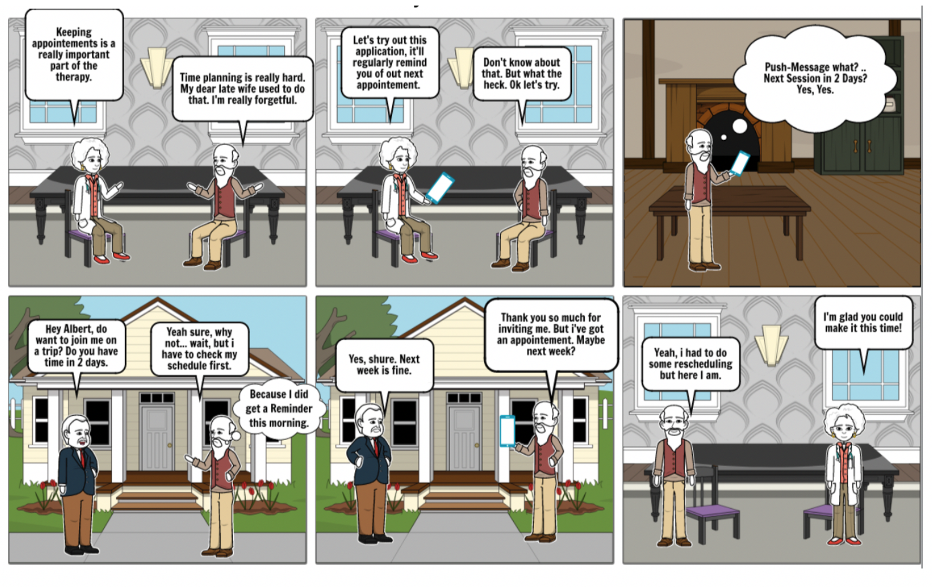
Kalender
Notes:
Das nächste Storyboard zeigt die Verwendung der Kalenderfunktion.
Hier spricht der Benutzer mit seinem Therapeuten. Er erklärt, dass er Probleme hat, sich an seine Therapietermine zu erinnern.
Der Therapeut schlägt ihm vor, den Kalender von ACADIA zu benutzen, wo er jedes Mal, wenn er Therapie-Termine hat, benachrichtigt wird.
Er erhält regelmäßig Erinnerungen und kann seine Termine auch im Kalender konsultieren.
Wenn er also von einem Freund eingeladen wird zu einem Ausflug, hilft ihm die App, dass er entsprechend planen kann.

Slide 14
4.
Prototypes
3 Prototypes
Notes:
Jetzt werden wir unsere Prototypen präsentieren. Um den ersten Prototypen vorzustellen übergebe ich das Wort an Simon.

Slide 15
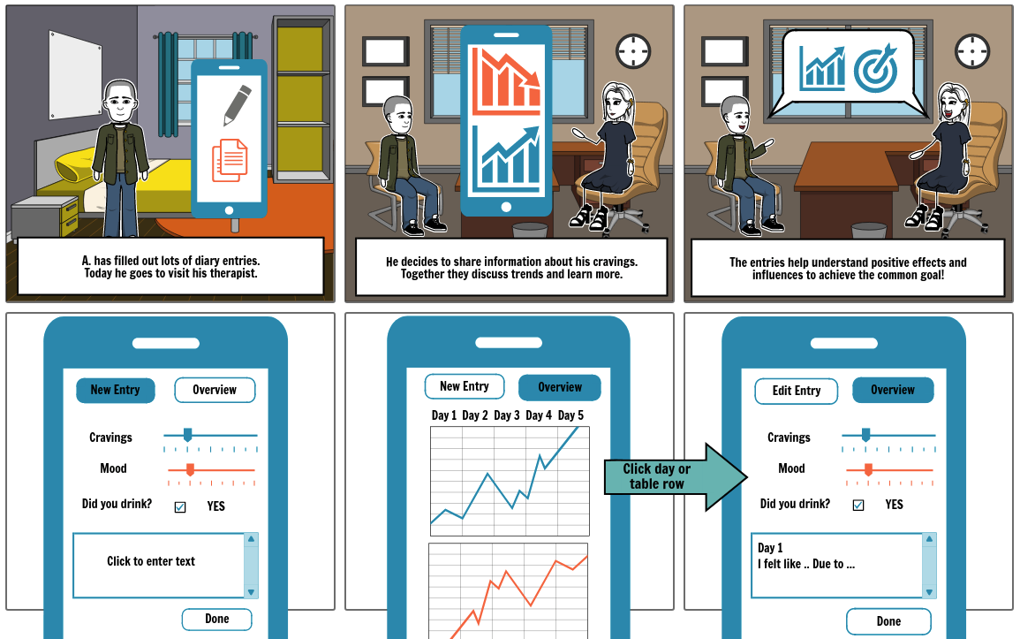
Notes:
Simon: - Das Tagebuch dient dem Festhalten des eigenen Gemütszustands und Verhaltens - So kann ein Nutzer sein Verlangen nach Alkohol festhalten - Diese Einträge können in einer Übersicht dargestellt werden, was hilft schwierige Situationen in der Therapie zu identifizieren - Durch klicken auf einzelne Tage können diese bearbeitet und genauer betrachtet werden.

Slide 16
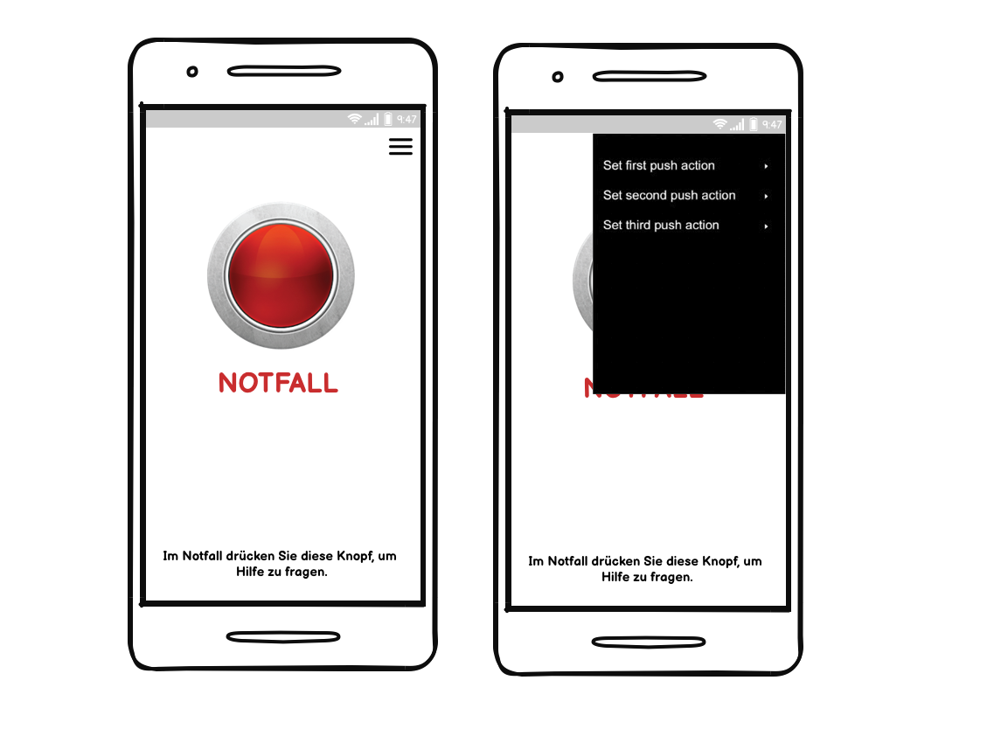
Notes:
Der Notfallknopf hat eine einfache, aber effektive Funktionalität.
Beim ersten Drücken der Taste sendet die App dem Benutzer Hinweise, wie er mit einer Notsituation umgehen soll, so dass sich der Benutzer allein beruhigen kann.
Wenn nur die Hinweise nicht helfen, kann der Benutzer ein zweites Mal auf die Taste drücken, um einen Anruf an eine vordefinierte Person zu starten (z.B. einen Verwandten oder Freund), damit diese Person dem Benutzer helfen kann.
Wenn die Kontaktperson im Moment nicht erreichbar ist, wird beim dritten Drücken ihre Therapeutennummer oder eine Hotline angerufen, wo der Benutzer Hilfe durch ein Gespräch mit einem Therapeuten erhalten kann.

Slide 17
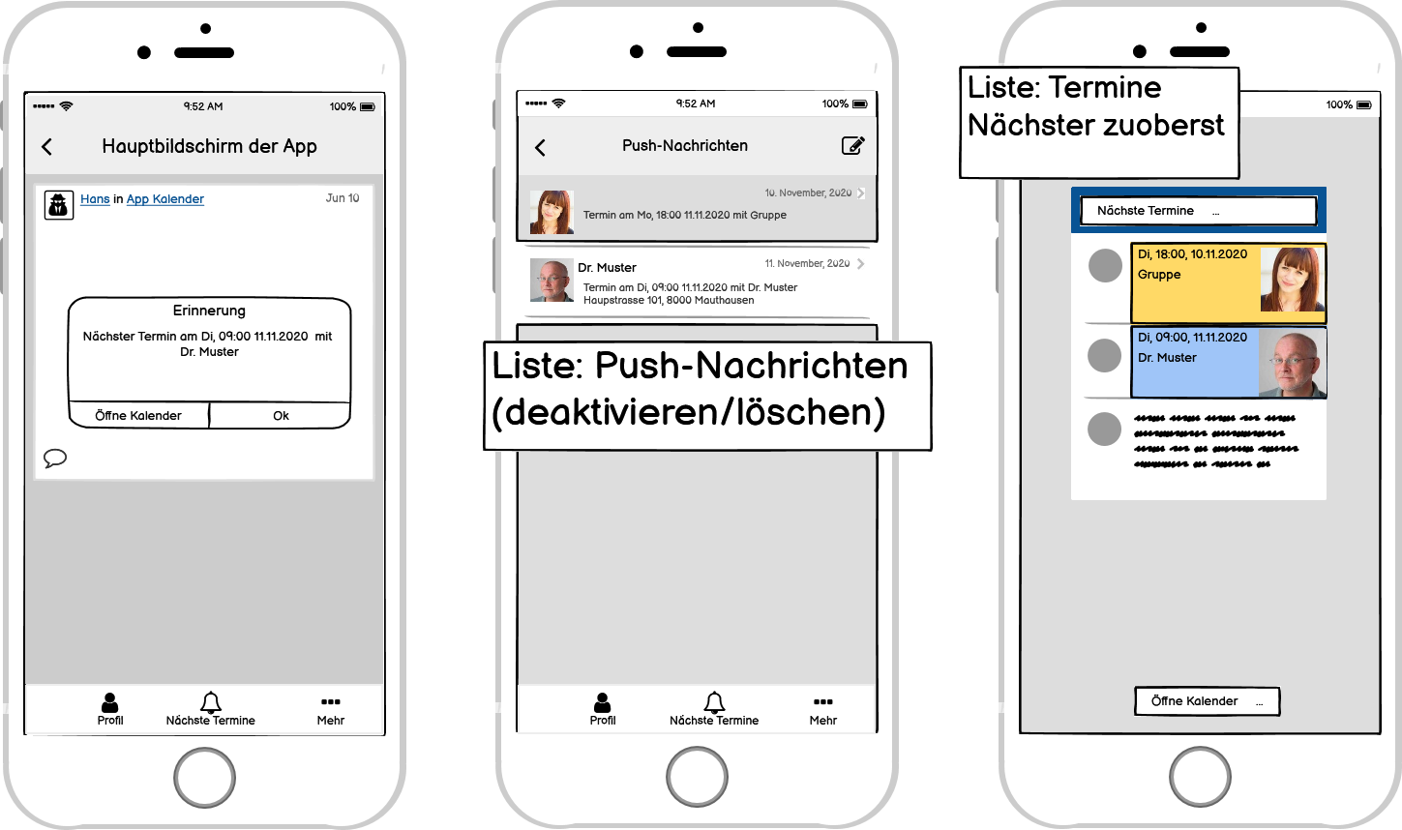
Notes:
---------Ab hier denis-------------------
Die Einhaltung von Therapie-Terminen ist ist sehr wichtig. Wir haben gehört das Patienten ja oft da Schwierigkeiten haben.
Da können regelmässige Push-Nachrichten beim Planen und Organisieren helfen.
In der Mitte: sehen sie eine Auflistung der Push-Nachrichten mit Möglichkeit zur Bearbeitung.
Rechts: eine Auflistung der Termine mit dem Aktuellsten zuoberst.

Slide 18
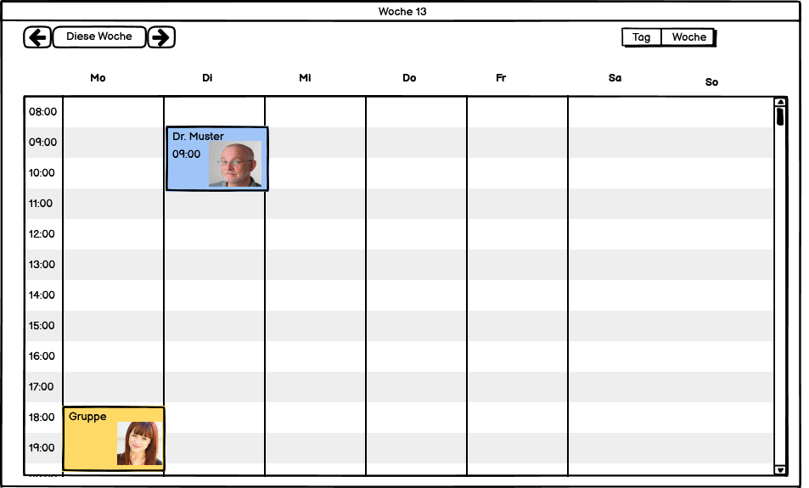
Notes:
Hier noch als Wochenansicht.

Slide 19
5.
Validation
Feedbacks

Slide 20
Validation, Fragen
Fragen
Benutzerfreundlichkeit
Alltagstauglichkeit
Verbesserungsvorschläge
Empfehlenswert?
Funktionalitäten
Notes:
Die Validation haben wir mit einem Onlinefragebogen gemacht.
Wo man die ausgewählten Storyboards und Prototypen beurteilen konnte.
Dieser Fragebogen haben wir an die Interview-Partner und auch an Studenten geschickt.
Wir haben eher allgemeine Fragen zu diesen Themen gestellt:
Benutzerfreundlichkeit
Alltagstauglichkeit
Verbesserungsvorschläge
Empfehlenswert
Funktionalitäten

Slide 21
Validation, Ergebnisse
Vorschläge:
Zielsetzung und deren Überprüfung
Motivation via “Fakten gegen Konsum”
Gamification, sich selber belohnen mit Punkten
Motivational Memes
Negatives:
Tagebuch und Kalender Apps gibt es schon
Bei Kontaktierung via Kaskade sollte Therapeut nicht an 2. Stelle kommen
Notes:
Bis Dienstag Abend sind 8 Antworten eingetroffen.
Zusammenfassend kann man sagen:
Dass die meisten Rückmeldungen positiv ausgefallen sind.
Wir haben auch Vorschläge erhalten:
Die Meisten gehen in Richtung: Motivation. Z.B via Gamification, Selbstüberprüfung und Motivationals.
Bei den Negativen Rückmeldungen:
Ja, Tagebuch und Kalender Apps gibt es schon.
Und beim Notfallknopf sollte der Therapeut später kontaktierbar sein.

Slide 22
Danke!
Fragen?
Notes:
So jetzt sind wir am Schluss der Präsentation angelangt.
Wir danken Ihnen für Ihre Aufmerksamkeit und gehen jetzt in die Diskussion über.
Wir würden mit damit beginnen, ihre Fragen zu unserer Präsentation zu beantworten.

Slide 23
Quellen
Recherche:
Reimer C, Hautzinger M. Psychotherapie bei Sucht und Abhängigkeiten
Storyboards:
www.storyboardthat.com
Prototype:
Balsamiq Wireframes
Wireframe.cc
Validation:
www.surveymonkey.com

